Slide 1
2157: 여행
전자정보공학부 IT융합 20151813 노태원

Slide 2
발표 순서
문제 요약
해결 방법 찾기
코드로 옮기기
Q&A

Slide 3
문제 요약
어떤 사람이 맛있는 기내식을 먹으려고 여행을 떠남
1번 도시부터 출발(반드시)하고 N번 도시에서 끝나야함
들를수 있는 도시의 수는 한정되어있다.
도시번호가 증가하는 순서대로만 이동을 함 (3->2 안됌)
먹게되는 기내식 점수의 총합이 가장 커야함

Slide 4

문제 요약 – 비행기가 움직이는 방법
1 | 2 | 3 | 4 | 5 | 6 | N
N = 7 이고 5개 도시 이동

Slide 5
해결 방법 찾기
질문
최단경로 알고리즘인가?? NO
= 가는 방향이 한 방향으로 정해져 있다.
- DP 알고리즘인가? YES
= 배열에 값을 저장해서 만들 수 있는 최대 값을 찾을 수 있다.

Slide 6
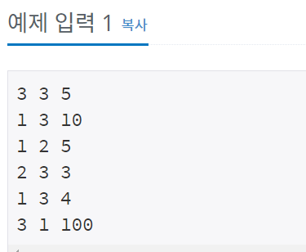
해결 방법 찾기
예제를 보자

Slide 7



해결 방법 찾기
예제를 쉽게 보자
1번
2번
3번
한국에서 미국으로 가는 기내식 여행
3개의 나라를 들를수 있다.
항공사는 5개

Slide 8



해결 방법 찾기
예제를 쉽게 보자
10점
1번
3번
5점
1번
2번
3점
2번
3번

Slide 9

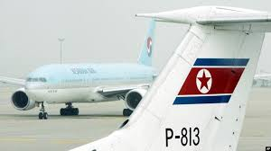
해결 방법 찾기
예제를 쉽게 보자
4점
1번
3번
100점
3번
1번

Slide 10
해결 방법 찾기
10점
1번
3번
5점
1번
2번
3점
2번
3번

Slide 11
해결 방법 찾기
4점
1번
3번
100점
3번
1번

Slide 12
만약 M = 2 였으면?
10점
1번
3번
5점
1번
2번
3점
2번
3번

Slide 13
만약 M = 2 였으면?
4점
1번
3번
100점
3번
1번

Slide 14
항로중에 가장 큰값만 남기고 비교해서 찾아낸다
10점
1번
3번
1번
2번
5점
3점
= 8점
2번
3번

Slide 15
해결 방법 찾기 ( Save MAX Value)
1 -> k으로 가는 노선중에 기내식이 가장 큰 값을 배열에 저장
만약 반대로 가는 노선이 있으면 무시
For(int I = 0; I < k; i++)
{
If(start >= ed) continue;
Val[start][ed] = max(val[start][ed], temp);
}
X
O
X

Slide 16
해결 방법 찾기 ( Save MAX Value)
함수 재귀문을 만들어서 저장된 값에서 가장 빠른 항로를 찾자
for(int to = idx + 1; to <= n; to++)
{
If(val[idx][to]) // 값이 있으면
Result = max(result , val[idx][to] + 재귀함수(to, count + 1))
}

Slide 17
해결 방법 찾기 ( Save MAX Value)
제한조건을 고려하자
If(count == m && idx != n)
Return –INF(최소값 리턴)
If(idx == n)
Return 0;
M = 2인데 미국을 못갔다
1번
2번
도착

Slide 18
코드로 옮기기

Slide 19
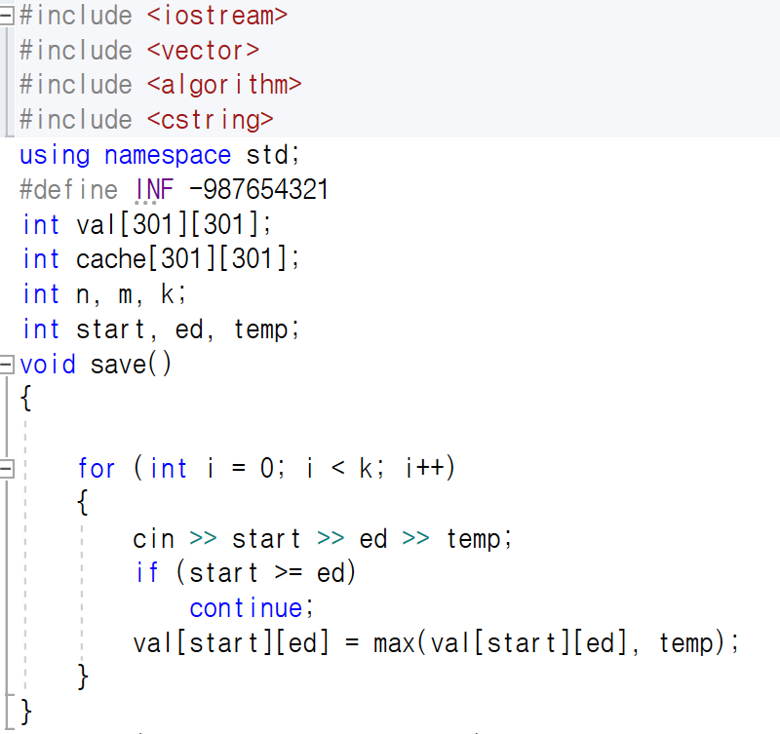

Slide 20
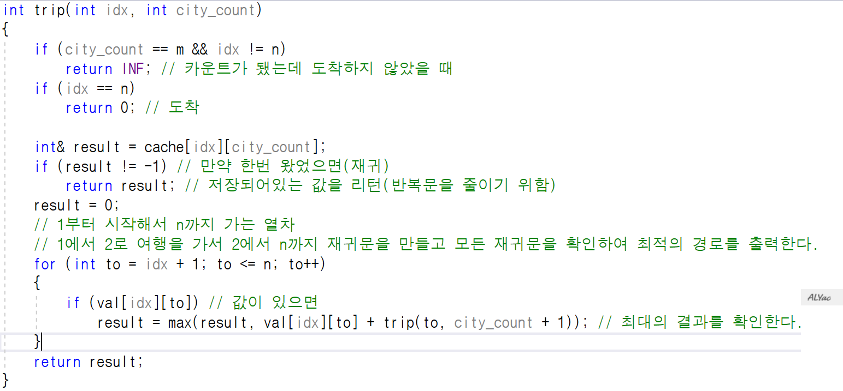

Slide 21
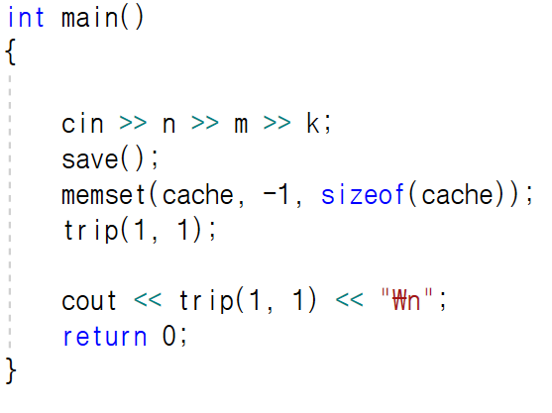

Slide 22
Q & A

Slide 23
감사합니다.

